Slide 1
Лекция №1 на тему: “Аппаратное обеспечение компьютера Компьютерные абстракции”
Москва 2022

Slide 2
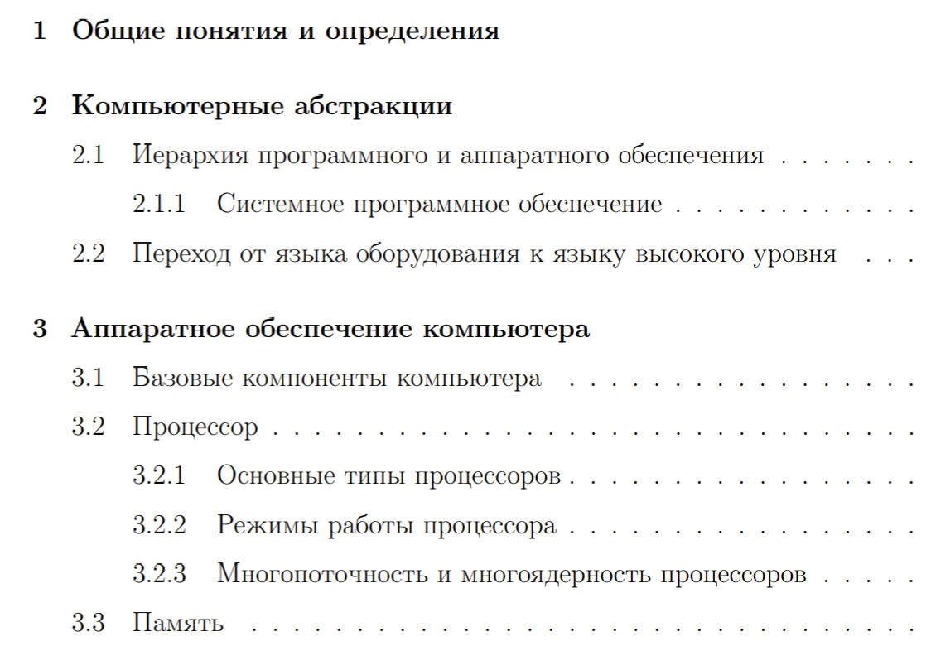
Слайд 1
Оглавление

Slide 3
Слайд 2
Общие понятия и определения
Компьютер – это электронно-вычислительная машина, способная выполнять заданную последовательность операций, называемых программой.
По характеру использования компьютеры делятся на три разных класса:
Настольные компьютеры;
Серверы;
Встроенные компьютеры.

Slide 4
Слайд 3
Общие понятия и определения
Настольный компьютер - компьютер, разработанный для индивидуального пользования, часто имеющий в своем составе графический дисплей, клавиатуру и мышь.
Для настольных компьютеров характерно:
Предоставление отдельным пользователям хорошей вычислительной производительности при низкой стоимости;
Использование компьютерных программ независимых производителей.

Slide 5
Слайд 4
Общие понятия и определения
Сервер - компьютер, используемый для запуска большого числа программ для множества пользователей, часто обслуживаемых одновременно, и, как правило, доступный только по сети.
Основные характеристики сервера:
Выполнение больших объемов работы;
Основаны на программном обеспечении из сторонних источников.

Slide 6
Слайд 5
Общие понятия и определения
Встроенный компьютер - компьютер, находящийся внутри другого устройства и используемый для запуска одного заранее установленного приложения или совокупности программ.
Встроенные компьютерные системы сконструированы для запуска одного приложения или набора взаимосвязанных приложений, которые обычно интегрированы с аппаратной частью и поставляются в виде единой системы.

Slide 7
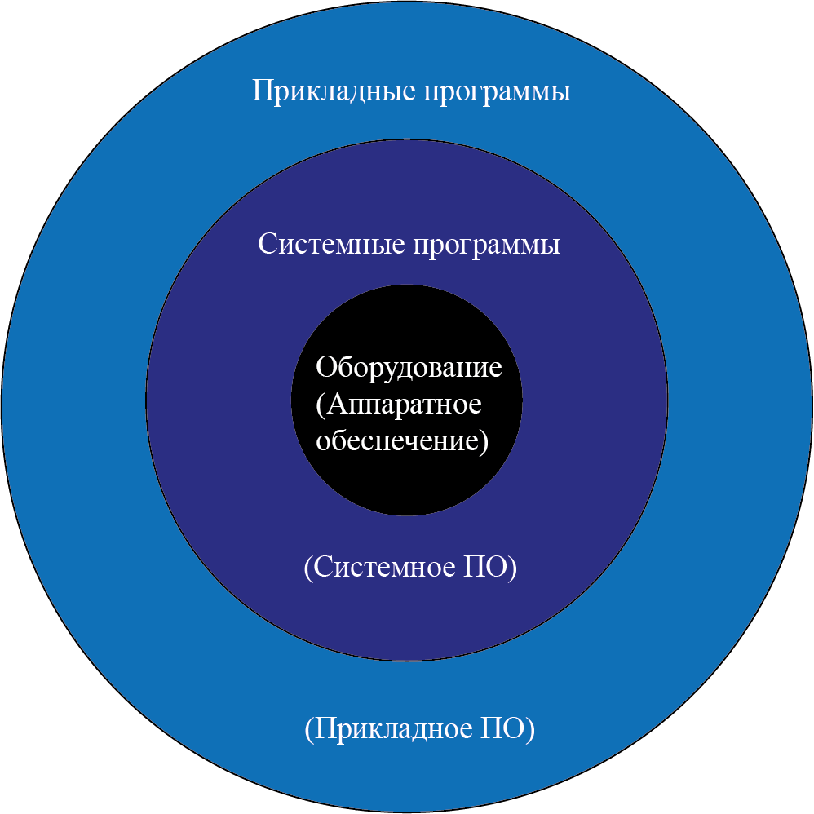
Слайд 6
Компьютерные абстракции

Slide 8
Слайд 7
Компьютерные абстракции
Системное программное обеспечение
Основные разновидности системных программ:
Операционная система;
Компилятор.

Slide 9
Слайд 8
Компьютерные абстракции
ОС - программа, управляющая аппаратными ресурсами компьютера в интересах запущенных на нем прикладных программ.
К самым важным функциям ОС относятся:
Обработка основных операций ввода и вывода;
Распределение средств хранения информации и памяти;
Обеспечение защищенного совместного использования компьютера сразу несколькими приложениями.

Slide 10
Слайд 9
Компьютерные абстракции
Компилятор - программа, транслирующая инструкции на языке
высокого уровня в инструкции языка ассемблера.

Slide 11
Слайд 10
Компьютерные абстракции
Переход от языка оборудования к языку высокого уровня
Чтобы общаться с электронным оборудованием, нужно передавать ему электрические сигналы. Простейшими сигналами, понятными компьютеру, являются символы включено и выключено, поэтому в компьютерном алфавите только две буквы.
Двумя символами для этих двух букв служат цифры 0 и 1, и компьютерный язык часто представляется в виде чисел по основанию 2, или двоичных чисел.

Slide 12
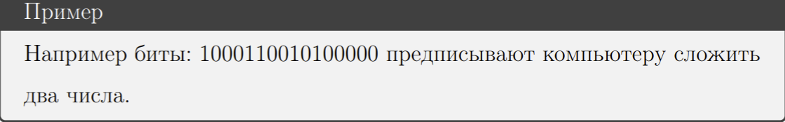
Слайд 11
Компьютерные абстракции
Компьютеры послушно выполняют наши команды, которые называются инструкциями. Инструкции, представляющие собой всего лишь наборы битов, которые компьютер понимает.

Slide 13
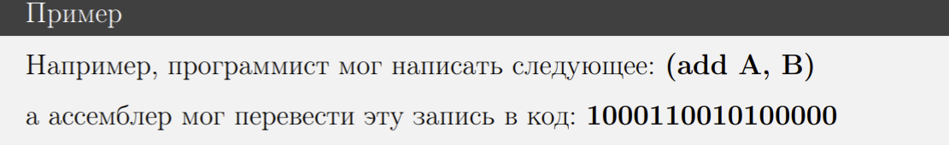
Слайд 12
Компьютерные абстракции
Используя компьютер с целью содействия программированию самого компьютера, были изобретены программы перевода символьной нотации в двоичную. Первые такие программы были названы ассемблерами (то есть сборщиками). Такая программа переводила символьное представление инструкций в их двоичное представление.

Slide 14
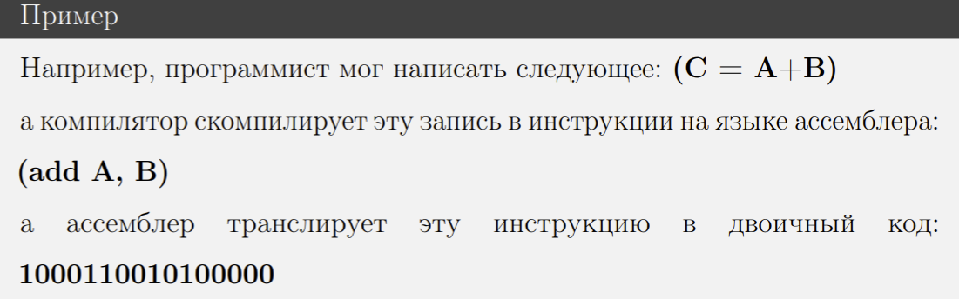
Слайд 13
Компьютерные абстракции
Несмотря на существенные усовершенствования, язык ассемблера по-прежнему далек от той формы записи, которую ученый предпочел бы для описания потока жидкости или которую бухгалтер мог бы использовать для выведения сальдо.
Поэтому были созданы языки программирования высокого уровня.

Slide 15
Слайд 14
Компьютерные абстракции
Языки программирования высокого уровня предлагают ряд важных преимуществ:
1. Они позволяют программисту размышлять на более естественном для него языке, используя английские слова и алгебраические формы записи;
2. Повышают производительность труда программистов;
3. Позволяют программам быть независимыми от компьютера, на котором они были разработаны, поскольку компиляторы и ассемблеры могут транслировать программы на языках высокого уровня в язык двоичных инструкций любого компьютера.

Slide 16
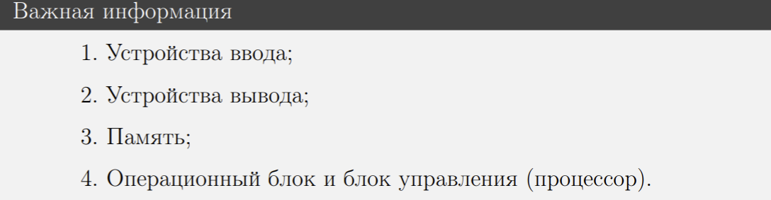
Слайд 15
Аппаратное обеспечение компьютера
Базовые компоненты компьютера

Slide 17
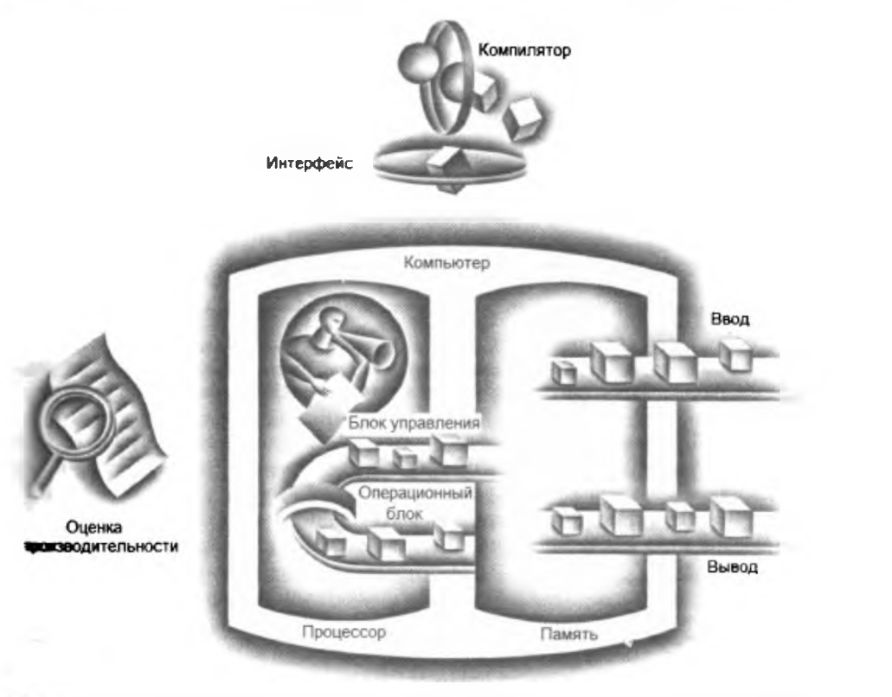
Слайд 16
Аппаратное обеспечение компьютера
Процессор получает инструкции и данные из памяти;
Устройство ввода записывает данные в память;
Устройство вывода читает данные из памяти;
Блок управления посылает сигналы, определяющие действия операционного блока, памяти, ввода и вывода.

Slide 18
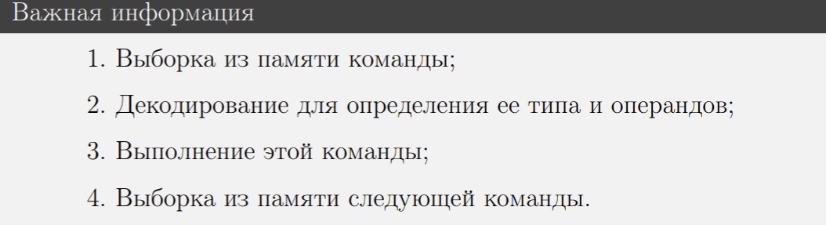
Слайд 17
Аппаратное обеспечение компьютера
Процессор
Центральный процессор — это «мозг» компьютера. Он выбирает команды из памяти и выполняет их.
Обычный цикл работы центрального процессора выглядит так:

Slide 19
Слайд 18
Аппаратное обеспечение компьютера
Основные типы процессоров:
Конвейерный;
Суперскалярный

Slide 20
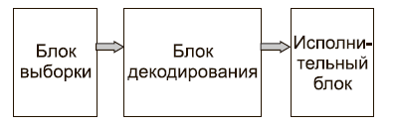
Слайд 19
Аппаратное обеспечение компьютера
Конвейерный

Slide 21
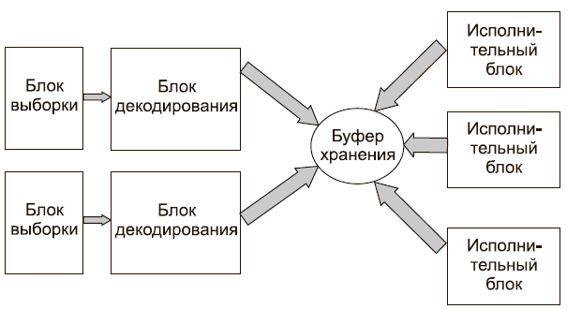
Слайд 20
Аппаратное обеспечение компьютера
Суперскалярный

Slide 22
Слайд 21
Аппаратное обеспечение компьютера
Режимы работы процессора
Большинство центральных процессоров, за исключением самых простых, используемых во встраиваемых системах, имеют два режима работы:
Режим ядра;
Пользовательский режим.

Slide 23
Слайд 22
Аппаратное обеспечение компьютера
Режим ядра
При работе в режиме ядра процессор может выполнять любые команды из своего набора и использовать любые возможности аппаратуры. На настольных и серверных машинах операционная система обычно работает в режиме ядра, что дает ей доступ ко всему оборудованию.

Slide 24
Слайд 23
Аппаратное обеспечение компьютера
Многопоточность и многоядерность процессоров
Следующим очевидным шагом увеличения производительности является дублирование не только функциональных блоков, но и части управляющей логики. Это свойство, впервые использованное в Pentium 4 и названное многопоточностью, или гиперпоточностью (hyperthreading по версии Intel). В первом приближении эта технология позволяет процессору сохранять состояние двух различных потоков и переключаться между ними за наносекунды.

Slide 25
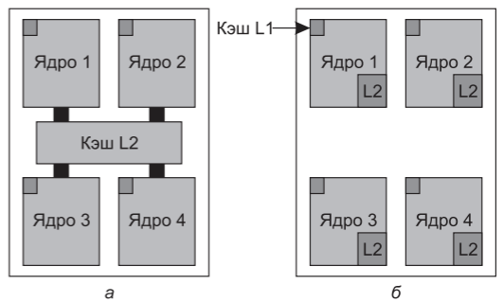
Слайд 24
Аппаратное обеспечение компьютера
Многопоточность и многоядерность процессоров
Кроме процессоров с многопоточностью в настоящее время применяются процессоры, имеющие на одном кристалле четыре, восемь и более полноценных процессоров, или ядер.

Slide 26
Слайд 24
Аппаратное обеспечение компьютера
Память
Второй основной составляющей любого компьютера является память. В идеале память должна быть максимально быстрой (работать быстрее, чем производится выполнение одной инструкции, чтобы работа центрального процессора не замедлялась обращениями к памяти), довольно большой и чрезвычайно дешевой. Никакая современная технология не в состоянии удовлетворить все эти требования, поэтому используется другой подход.
Система памяти создается в виде иерархии уровней.

Slide 27
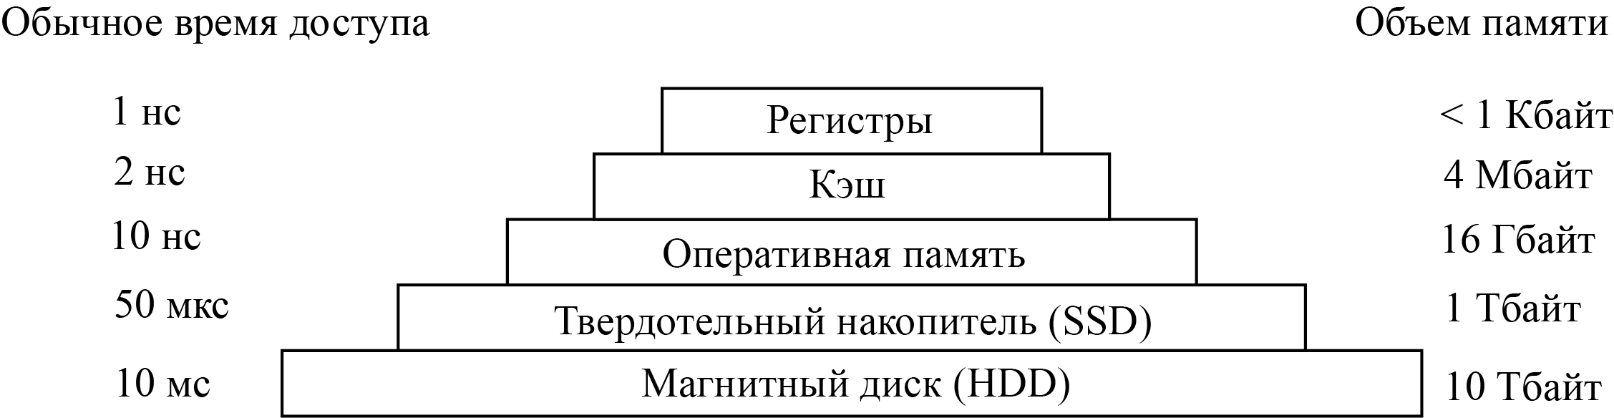
Слайд 24
Аппаратное обеспечение компьютера

